Slide 1
Муниципальное бюджетное учреждение
«Централизованная библиотечная система
Кемеровского муниципального округа
Краеведческий отдел
»
Краеведческие проекты библиотек
п. Ясногорский
2024

Slide 2
Краеведение само популярно. Оно учит людей не только любить свои места, но и любить знание о своих местах. Д.Лихачёв.
Проект – это что-либо, что задумывается или планируется, это временное предприятие, предназначенное для создания уникальных продуктов или услуг.
Проект – строго ограниченное по времени предприятие, направленное на создание уникального продукта, услуги, результата или же воздействия.
Проект – уникальная деятельность, предполагающая координированное выполнение взаимосвязанных действий для достижения определенных целей в условиях временных и ресурсных ограничений.

Slide 3
Краеведческий проект – это совокупность уникальных действий, с установленными сроками начала и конца их осуществления, для достижения запланированных и определенных заранее целей по:
обеспечению доступности краеведческой информации о территории;
продвижению источников объективной и достоверной краеведческой информации о территории;
формированию и развитию потребностей в краеведческой информации.

Slide 4
Чудеса народных промыслов

Slide 5
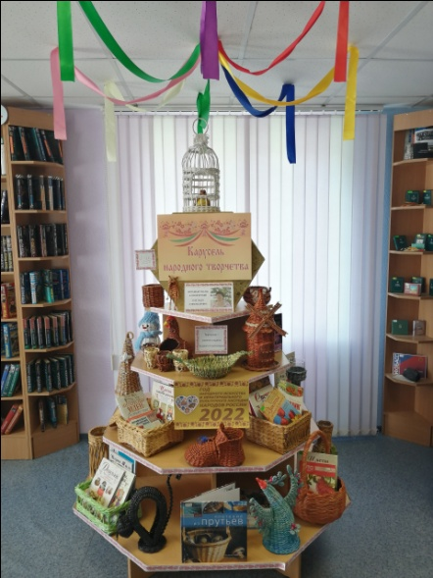
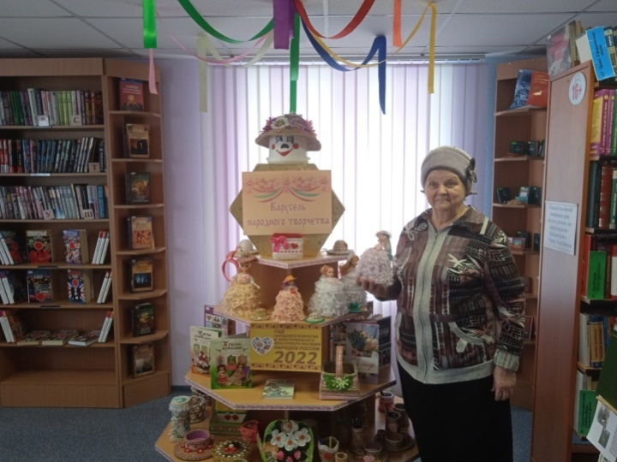
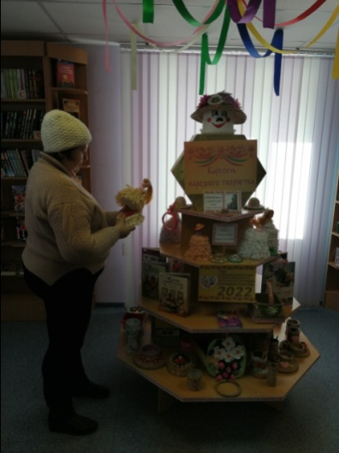
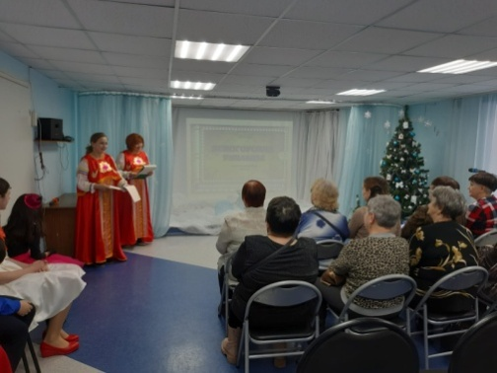
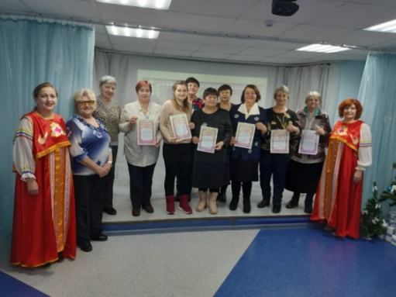
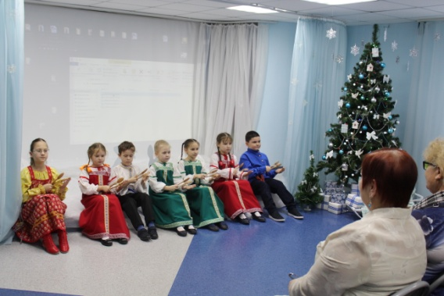
Выставка – экспозиция
«Карусель народного творчества»
Праздничная программа «Славим дело мастеров»

Slide 6
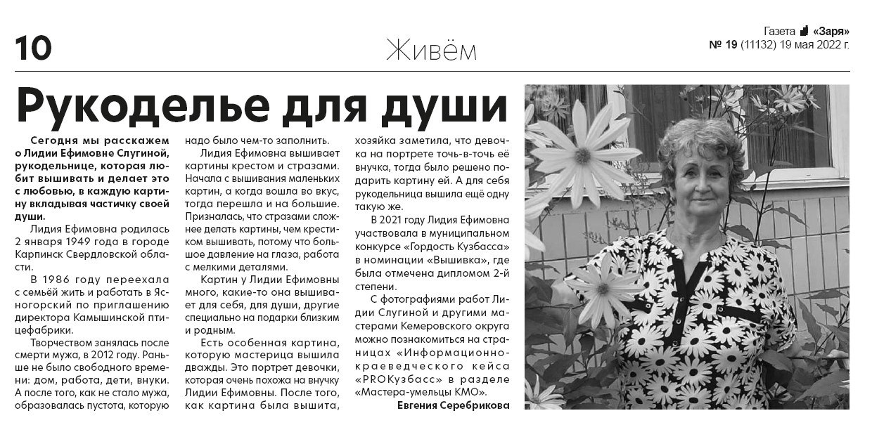
Публикации в газете «Заря»

Slide 7
Конкурс «Живут в Сибири чудо-мастера»

Slide 8
Информационно-краеведческий кейс «ПРОКузбасс» http://prokuzbass.cbs-kem.ru/index.php/%D0%97%D0%B0%D0%B3%D0%BB%D0%B0%D0%B2%D0%BD%D0%B0%D1%8F_%D1%81%D1%82%D1%80%D0%B0%D0%BD%D0%B8%D1%86%D0%B0. Раздел: Мастера – умельцы КМО

Slide 9
Литературные открытия

Slide 10
Писатели Кемеровского округа: http://literkarta-cbs-kem.1gb.ru/index.php/%D0%93%D0%BE%D1%80%D1%85_%D0%92%D0%BE%D0%BB%D1%8C%D0%B4%D0%B5%D0%BC%D0%B0%D1%80_%D0%90%D0%BB%D0%B5%D0%BA%D1%81%D0%B0%D0%BD%D0%B4%D1%80%D0%BE%D0%B2%D0%B8%D1%87

Slide 11
От истоков
к будущему

Slide 12
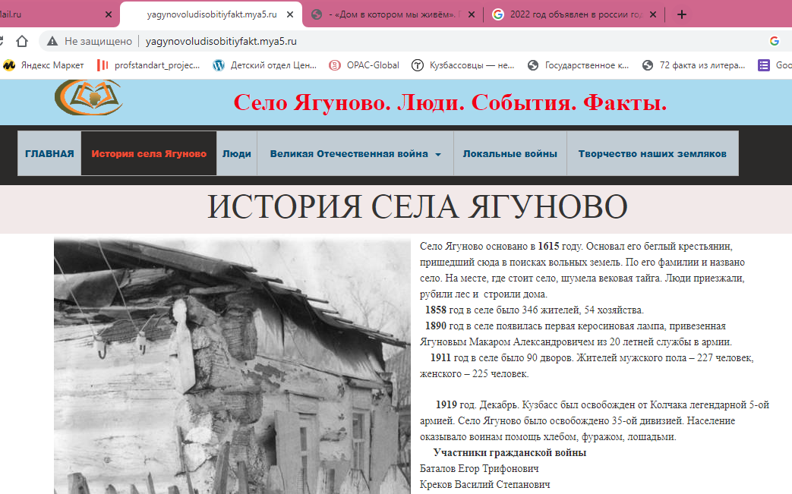
Электронный ресурс «Село Ягуново. Люди. События. Факты»: http://yagynovoludisobitiyfakt.mya5.ru/

Slide 13
Живут со мною рядом земляки

Slide 14
муниципальное бюджетное учреждение
«Централизованная библиотечная система Кемеровского муниципального округа»
Центральная библиотека п. Ясногорский
Краеведческий отдел
Живут со мною рядом земляки
Конкурс социальных проектов «Дружба народов»
Номинация «Ими гордится село»
п. Ясногорский
2024

Slide 15
Человек помнится делами. И чем больше сделано хорошего, тем благороднее и сильнее память о нем
Идея данного проекта – способствовать формированию и развитию интереса к истории родного края с опорой на конкретный краеведческий материал, а именно на изучение биографий знаменитых земляков .

Slide 16
Обоснование проекта
В канун празднования 100-летия Кемеровского муниципального округа появилась необходимость собрать и сохранить информацию о знаменитых жителях поселка, познакомить подрастающее поколение с биографией людей внесших неоценимый вклад, своим самоотверженным трудом, в развитие нашего округа.

Slide 17
Цель проекта
Увековечивание памяти людей которые вписали результаты своего труда и общественной деятельности в историю Кемеровского муниципального округа через создание альбома «Живут со мною рядом земляки».

Slide 18
Задачи проекта
Организация работы по сбору, систематизации и обработке информации о коллективе и музыкальном руководителе;
Организация совместной работы с архивом КМО, (поиск, ксерокопирование документов, фотокопирование, оцифровка текст/фото);
Создание печатной и электронной версии альбома;
Презентация краеведческого альбома «Живут со мною
рядом земляки» на вечере-встрече «Оркестр моей души» с
Лебедевой Альбиной Васильевной

Slide 19
Целевая группа проекта: все категории населения.
Реализация проекта: 15.04.24. – 01.12.24.
Партнеры проекта: Архив КМО, Совет ветеранов Ясногорской сельской территории, Ясногорская СОШ, Ясногорское ТУ, музей Ясногорской СОШ.
Исполнители проекта: заведующая отделом краеведения ЦБ п. Ясногорский Ляшенко Светлана Анатольевна, ведущий методист по работе с детьми Князева Татьяна Николаевна.

Slide 20
План реализации проекта.
№ | Задачи, направленные на достижение цели | Качественные показатели, характеризующие достижение цели | Время реализа ции
1 | Организация работы по сбору, систематизации и обработке информации о коллективе и музыкальном руководителе | обработка, корректировка записи, поиск статей о детском коллективе в областных и муниципальных периодических изданиях, оцифровка фото и печатных статей, сбор воспоминаний бывших учеников и участников оркестра. | 15.04.24. – 30.05.24.
2 | Организация совместной работы с архивом КМО | работа в архивах, поиск, ксерокопирование документов, фотокопирование, оцифровка текст/фото | 01.06.24. – 15.09.24.
3 | Создание печатной и электронной версии альбома; | сканирование, библиографическое описание статей, уточнение дат когда сделаны снимки и т.д. | 16.09.24 – 15.10.24.
4 | Презентация краеведческого альбома «Живут со мною рядом земляки». | вечер - встречи с Лебедевой Альбиной Васильевной «Оркестр моей души» (Ясногорская и Мазуровская СОШ, жители п. Ясногорский) | 16.10.24. – 01.12.24.

Slide 21
Ожидаемые результаты
Количественные результаты:
Создание иллюстрированного памятного альбома «Живут со мною рядом земляки», о людях внесших неоценимый вклад в развитие и процветание Кемеровского округа. В мероприятиях по презентации альбома планируется задействовать 150 человек. Приобретение термопереплетчика и обложек для термопереплета.
Качественные результаты:
Привлечение внимания и воспитание уважительного отношения к педагогам. Воспитание чувства гордости за своих земляков
- Сохранение и передача памяти молодому поколению о людях работавших на территории п. Ясногорский и с. Мазурово, внёсших большой вклад в развитие образования и культуры Кемеровского муниципального округа.

Slide 22
Стоимость проекта | Сумма
Общая стоимость проекта | 13500.00 рублей
Собственные средства | 298.00 рублей
Запрашиваемая сумма финансирования | 13202 рублей 9904.00 рублей термопереплетчик 3298.00 рублей обложка для переплета (100 листов)
Источники ресурсного обеспечения в дальнейшем | спонсорство

Slide 23
Дальнейшее развитие проекта
Предполагается ежегодный выпуск тематических альбомов;
Создание электронного ресурса «Человек и его дело».

Slide 24
Спасибо за внимание!

